Slide 1
Сорняки под прицелом
Урожай под защитой

Slide 2
Паспорт препарата
Назначение: | Послевсходовый гербицид для контроля широкого спектра двудольных сорняков
Действующие вещества: | 5 г/л йодосульфурон-метил-натрия 285,2 г/л 2,4-Д кислоты в виде 2-этилгексилового эфира 25 г/л мефенпир-диэтил (антидот)
Формуляция: | Масляная дисперсия (МД)
Культуры: | Пшеница яровая Пшеница озимая Ячмень яровой Ячмень озимый Рожь озимая Тритикале озимая Кукуруза
Дозировка: | 0,5 – 0,7 л/га
Сроки применения: | Зерновые: весной от 3-х листьев до 2-го междоузлия Кукуруза: 4-5 листьев

Slide 3





Преимущества
  Безопасность для культуры – содержит в своём составе высокоэффективный антидот (мефенпир-диэтил).
  Формуляция масляная дисперсия - высокая эффективность против сорняков (в т.ч. трудноискоренимых и переросших) даже в неблагоприятных погодных условиях (дождливая погода, засуха)).
  Широкое окно применения (от 3-х листьев до 2-го междоузлия на зерновых культурах) – за счёт наличия антидота и инновационной формуляции.
  Широкий спектр контролируемых сорняков – содержит в своём составе действующие вещества из различных химических классов (сульфонилмочевина + гормональное).

Slide 4
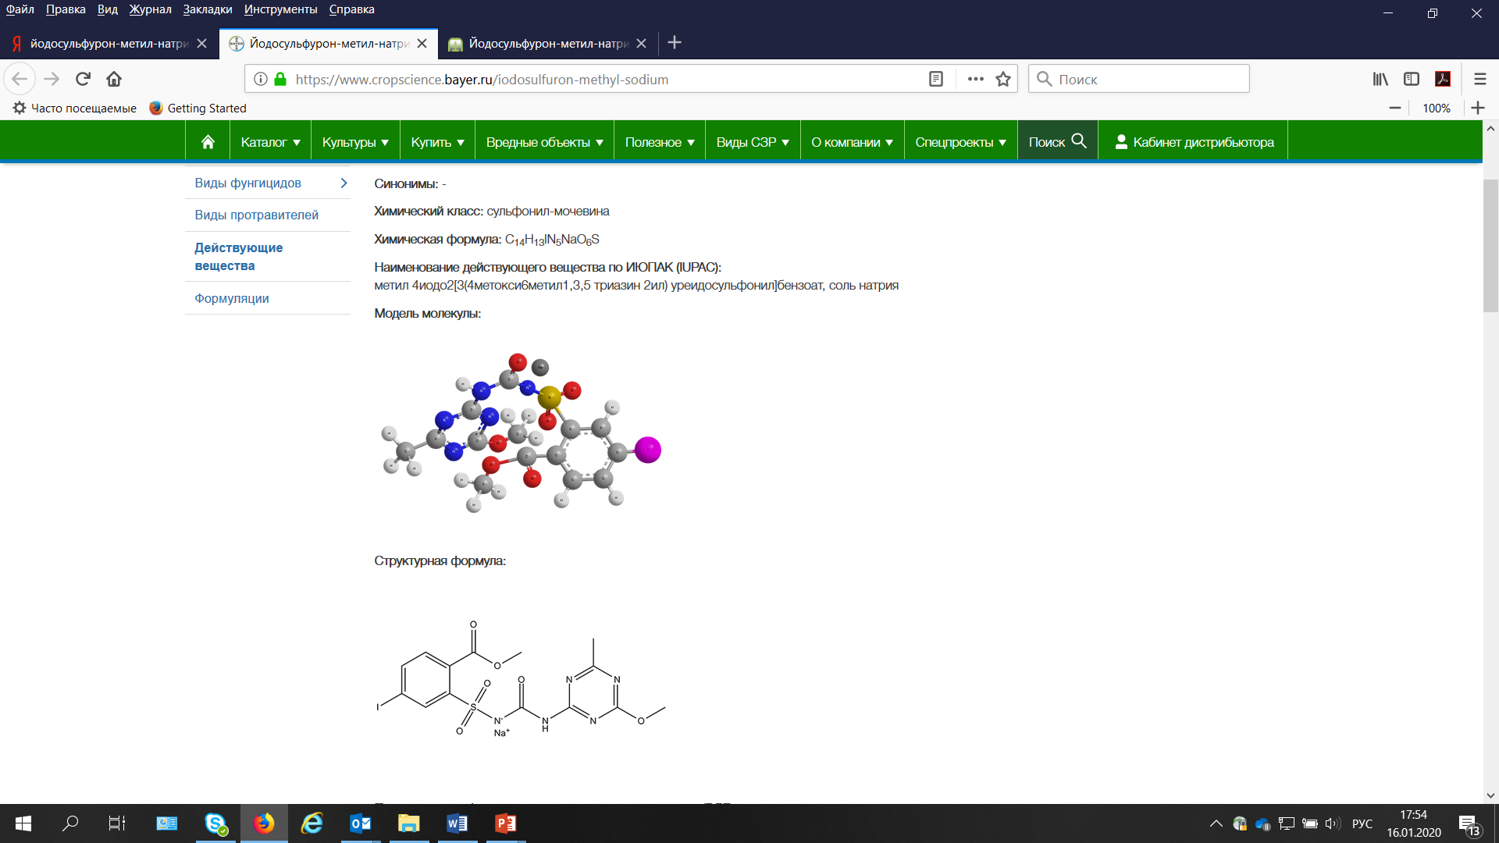
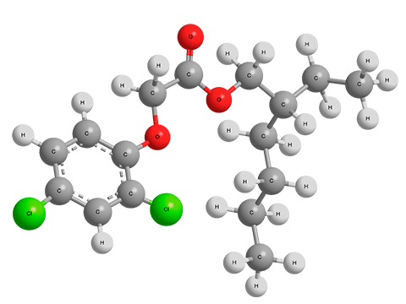
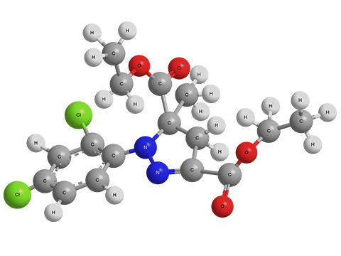
Механизм действия
Йодосульфурон-метил-натрия
Ингибирует фермент ацетолактатсинтазу (ALS-ингибитор). Это приводит к остановке клеточного деления и роста сорняка. Прежде всего, воздействует на точки роста сорняков.
2,4-Д 2-этилгексиловый эфир
Быстро и легко проникает в растительную ткань сорняка, вызывая нарушение роста, выражающееся в неконтролируемом делении клеток растительной ткани, неестественном их удлинении, и, как следствие, скручивании и утолщении стеблей и листьев. В результате растение теряет состояние тургора, увядает и погибает.
Мефенпир-диэтил (антидот)
Ускоряет метаболизм действующих веществ в культурном растении, что делает данный препарат абсолютно безопасным для обрабатываемой культуры. В тканях сорных растений антидот неактивен.

Slide 5
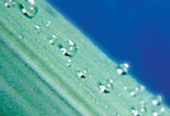

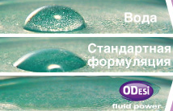
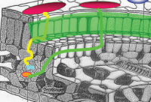
Масляная дисперсия
Снижает потери рабочего раствора из-за стекания
Масляная дисперсия ODesi® – запатентованная формуляция
Улучшает смачивание поверхности сорного растения рабочим раствором
Уникальная запатентованная формуляция ODesi® (масляная дисперсия) – это система активных адъювантов, способных обеспечить максимальное прилипание гербицида и проникновение его действующих веществ в листья и стебли сорных растений (в том числе защищенных опушением и восковым налетом)
Увеличивает проникновение действующих веществ
в растение

Slide 6

Спектр активности
Малолетние двудольные
Амброзия полыннолистная
Коммелина, виды
Конопля сорнополевая
Осот огородный
Аистник цикутовый
Василек синий
Галинсога мелкоцветковая
Горцы, виды
Горчица полевая
Гречишка татарская
Гулявник лекарственный
Дескурения Софии
Дурнишник обыкновенный
Звездчатка средняя
Канатник Теофраста
Клоповник, виды
Короставник полевой
Крапива, виды
Курай — солянка русская
Лапчатка, виды
Лебеда, виды
Липучка, виды
Лопух, виды
Лютик, виды
Мак самосейка
Марь белая
Мелколепестник канадский
Незабудка полевая
Многолетние двудольные
Бодяк полевой
Вьюнок полевой
Латук — молокан татарский
Льнянка, виды
Мать-и-мачеха обыкновенная
Молочай лозный
Нивяник обыкновенный
Одуванчик лекарственный
Осот полевой, жёлтый
Полынь, виды
Ромашка, виды
Чина, виды
Чистец полевой
Щавель, виды
Очный цвет полевой
Рапс, падалица
Редька дикая
Сурепка обыкновенная
Щирица, виды
Ярутка полевая
Ясколка, виды
Яснотка, виды
Паслён черный
Пастушья сумка обыкновенная
Подмаренник цепкий
Пикульник, виды
Подсолнечник, падалица
Пупавка, виды

Slide 7
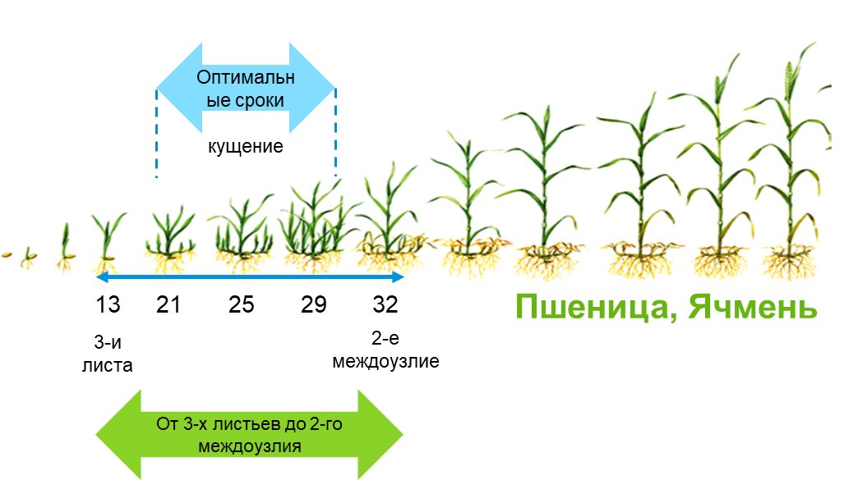
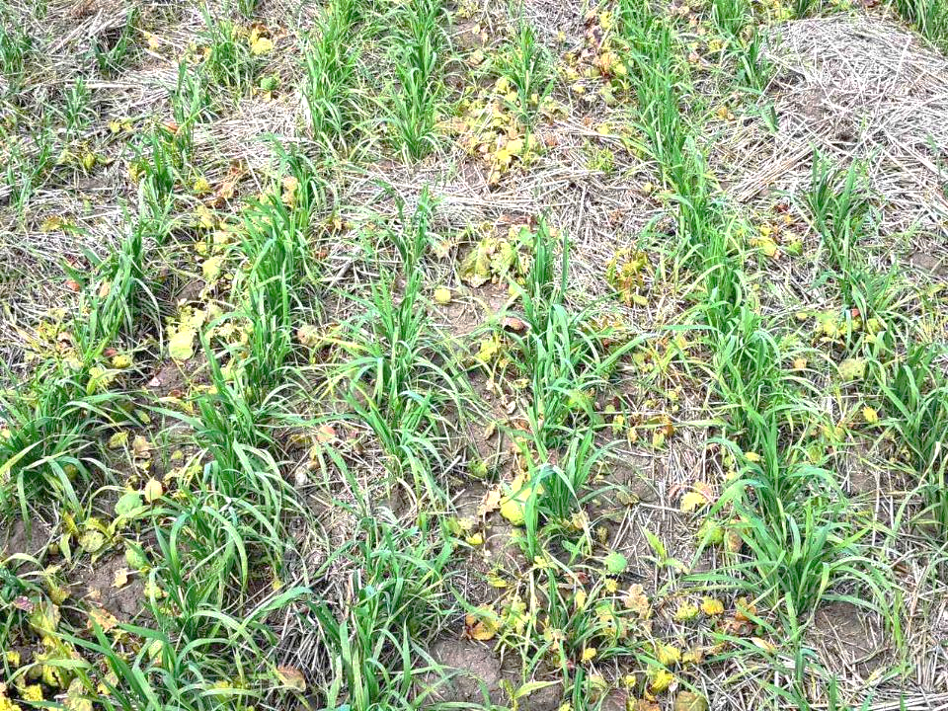

Мушкет Плюс – фаза применения
Высокая селективность
для обрабатываемой культуры обеспечивается наличием
в препаративной форме
АНТИДОТА – МЕФЕНПИР-ДИЭТИЛ

Slide 8
Регламент применения Мушкет Плюс
Норма расхода препарата, л/га | Культура | Вредный объект | Время обработки | Срок ожидания (кратность обработок)
0,5-0,7 | Пшеница яровая, ячмень яровой | Однолетние и многолетние двудольные сорняки | Опрыскивание посевов в фазе от 3-х листьев до 2-го междоузлия культуры. Расход рабочей жидкости 150-200 л/га. | 60 (1)
 | Пшеница озимая, ячмень озимый, рожь озимая, тритикале озимая |  | Опрыскивание посевов весной в фазе от начала кущения до 2-го междоузлия культуры. Расход рабочей жидкости 150-200 л/га.
 | Кукуруза |  | Опрыскивание посевов в фазе 4- 5 листьев культуры

Slide 9
Опыт
применения

Slide 10
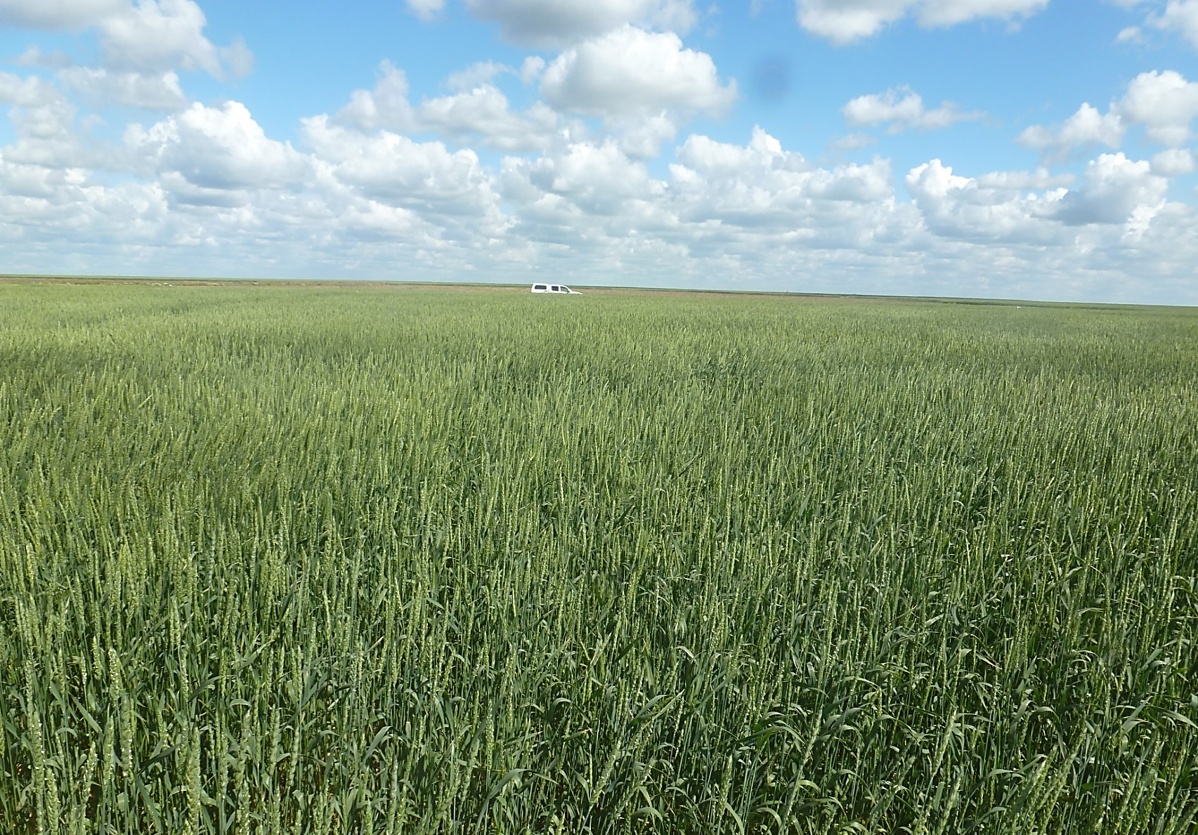
Мушкет Плюс – безопасен для культуры
Фитотоксичность, %
(Комплекс показателей – задержка в росте и развитии культуры в сравнении с контролем. Средние данные по 12 опытам, через 7 дней после проведения обработок в различные фазы яровой пшеницы)
 | л/га | 2-3 листа | кущение | 2-е междоузлие
Мушкет Плюс | 0,5 | 0 | 0 | 0
Мушкет Плюс | 0,7 | 0 | 0 | 0
Мушкет Плюс | 1,4 | 2 | 0 | 3
Дикамба 480 | 0,3 | 15 | 5 | 27
2,4-Д эфир 600 | 0,8 | 10 | 0 | 20
Мушкет Плюс 0,7 л/га
Дикамба 480
0,3 л/га
Мушкет Плюс 1,4 л/га
* Мушкет Плюс совместим с прочими гербицидами, фунгицидами, инсектицидами и удобрениями

Slide 11
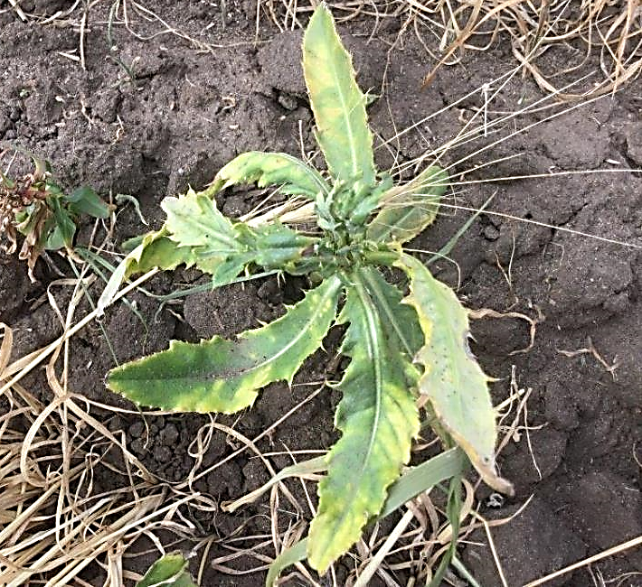
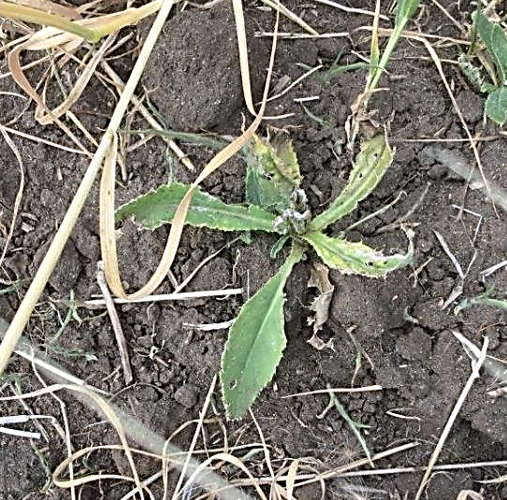
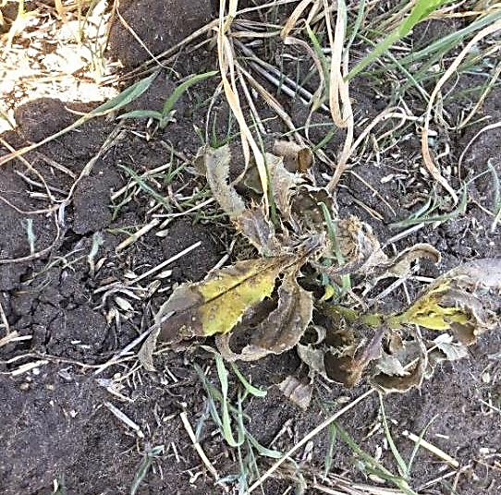
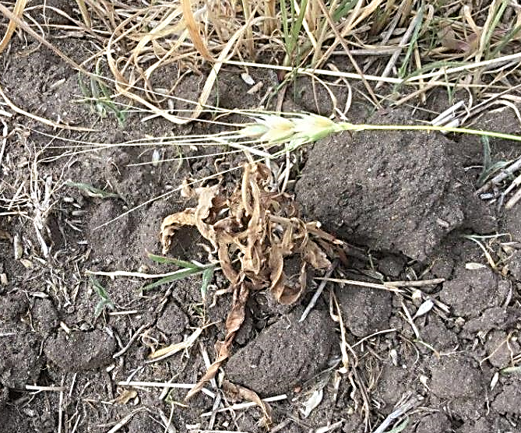
Мушкет Плюс
– эффективен даже в минимальных дозировках
Мушкет Плюс
0,4 л/га
Мушкет Плюс
0,5 л/га
Мушкет Плюс
0,6 л/га
Мушкет Плюс
0,7 л/га
* Средние данные по 10 опытам

Slide 12
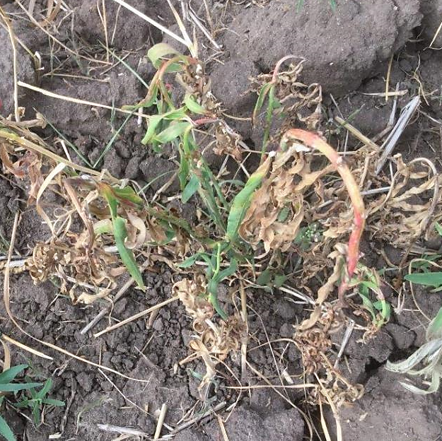
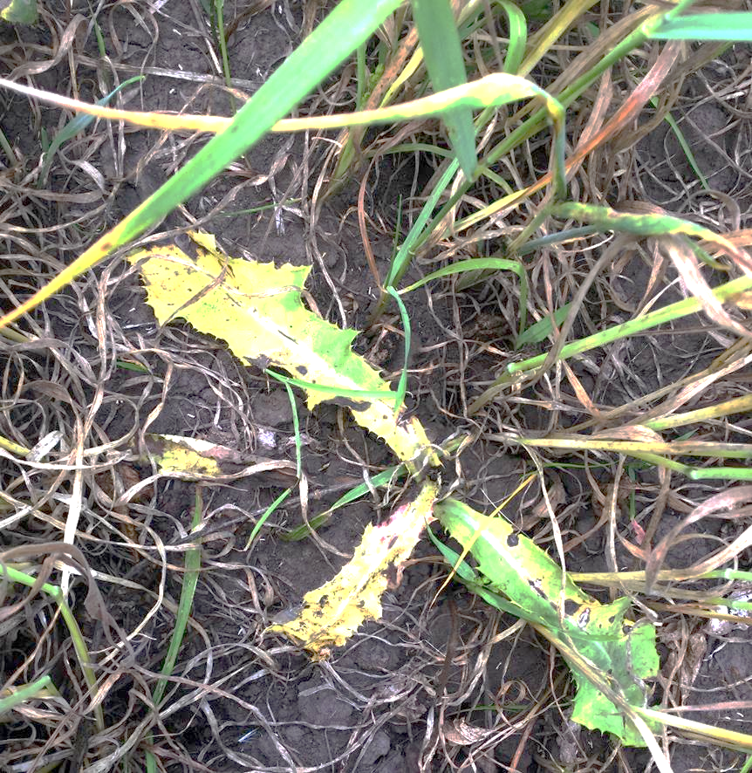
Мушкет Плюс – более эффективен
Мушкет Плюс - имеет самый широкий спектр контролируемых сорняков среди гербицидов с готовой формуляцией (без баковой смеси)
* Средние данные по 8 опытам

Slide 13
Мушкет Плюс – более эффективен
* Средние данные по 15 опытам

Slide 14
Мушкет Плюс – дозировки
Рекомендации по дозировке:
Мушкет Плюс 0,7 л/га - при наличии полыни, горчака.
Мушкет Плюс 0,6-0,7 л/га - при наличии переросших многолетних корнеотпрысковых сорняков.
Мушкет Плюс 0,5-0,6 л/га - при оптимальной фазе развития сорняков.
Мушкет Плюс 0,3-0,4 л/га – только совместно с гербицидом партнёром при оптимальной фазе развития сорняков (трибенурон, Велосити Супер и др.).
* Испытания Мушкет Плюс в России

Slide 15
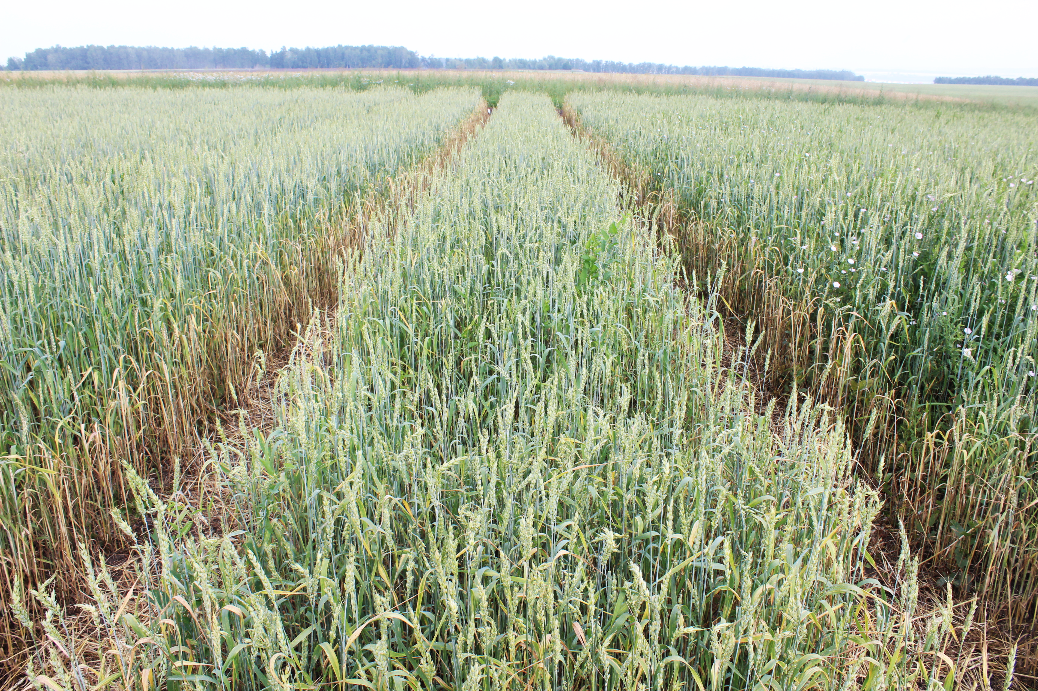
Мушкет Плюс – дозировки
Контроль
Мушкет Плюс – показывает хорошую эффективность против широкого спектра сорняков даже в минимальных дозировках (ниже регистрационных). Это обусловлено большим запасом надёжности гербицида за счёт его уникальной формуляции и высокого качества компонентов препарата.
Мушкет Плюс 0,4
Мушкет Плюс (0,3) + трибенурон 750 (0,015)
* Испытания Мушкет Плюс в России

Slide 16

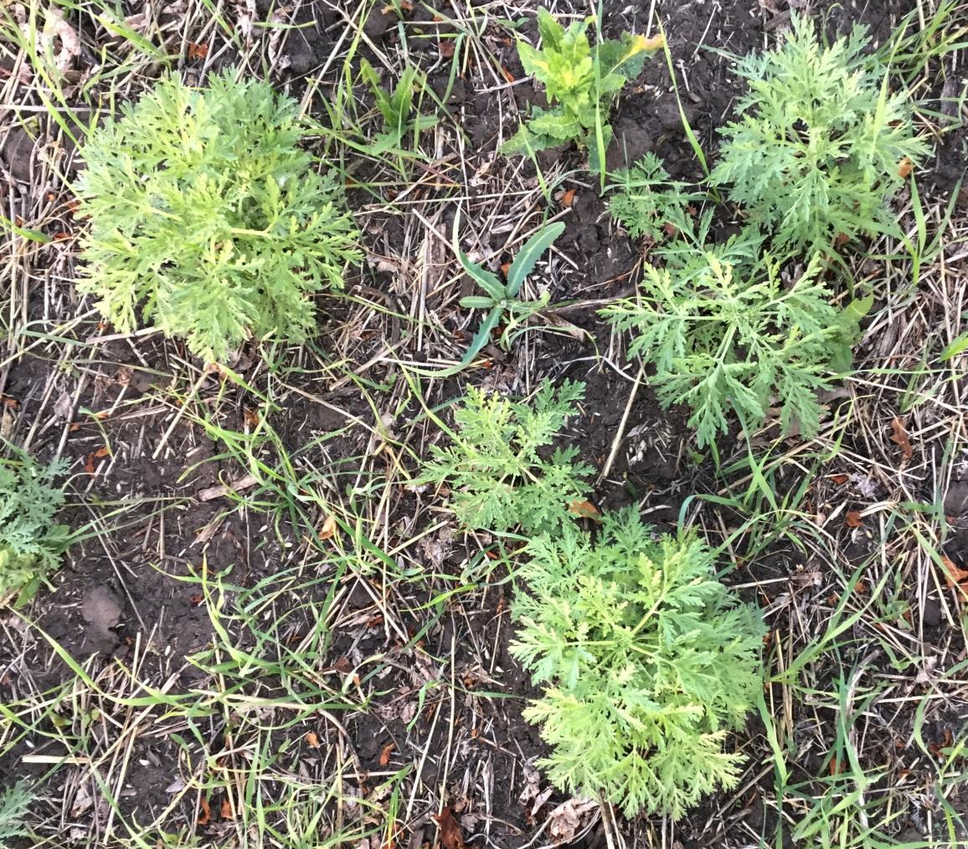
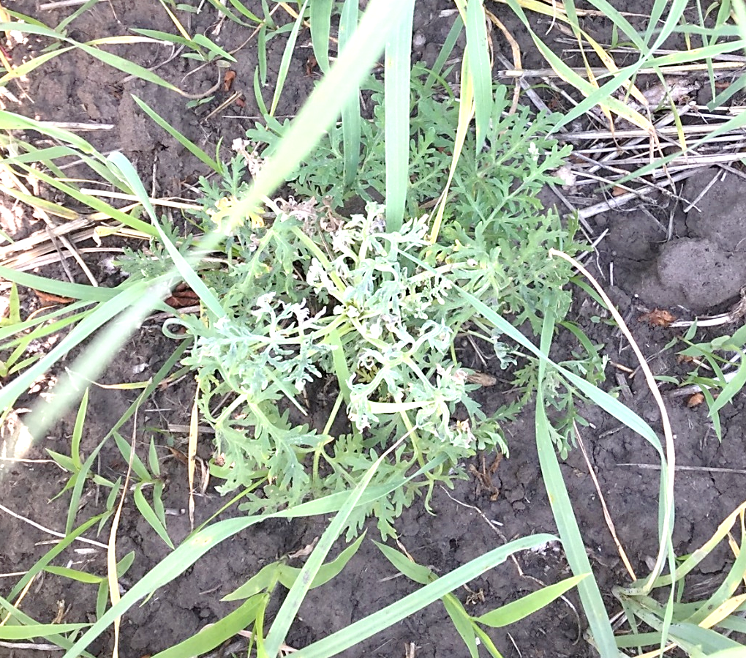
Мушкет Плюс – против полыни
Важно:
Использовать только максимальную дозировку Мушкет Плюс – 0,7 л/га
Обрабатывать полынь на ранних этапах её развития (при высоте полыни не более 10 см)
Обработка полыни в жаркую и засушливую погоду приводит к значительному снижению эффективности

Slide 17

Урожайность

Slide 18
Спасибо

